Slide 1
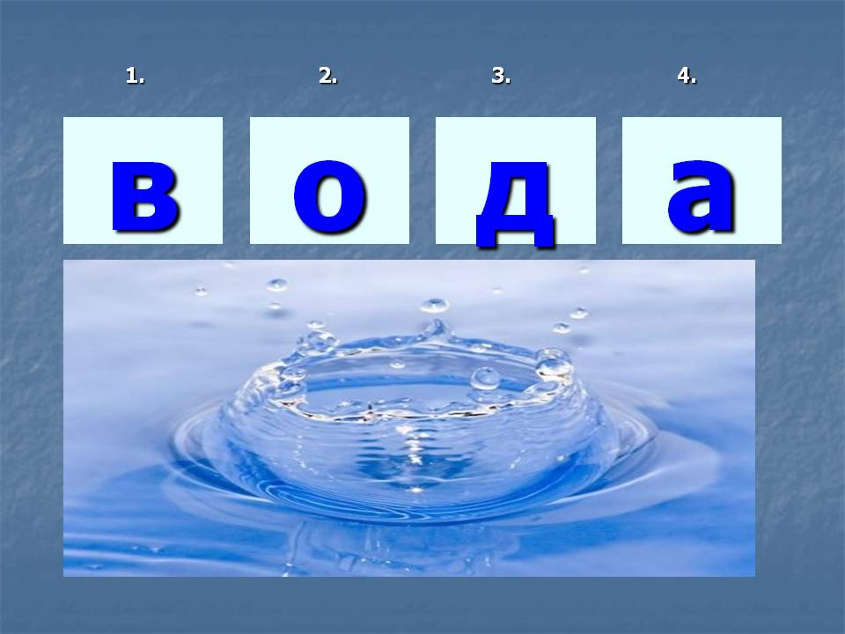

Slide 2
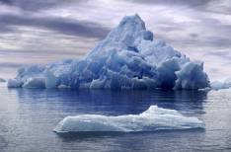
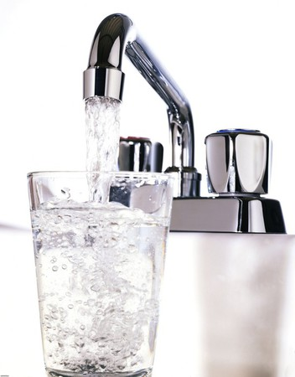
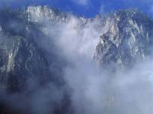
ЛЁД
____
ТВЁРДОЕ
ПАР
ГАЗООБРАЗНОЕ
______

Slide 5
Кристаллы соли становятся всё_______ и скоро совсем_________.
Вода стала ___________ на вкус.
Соль _______, но стала_________.
Она ______________.
ВЫВОД: Вода - ______________

Slide 6
Частицы веществ при погружении будут _________________ в воде, вода становится _________________.
Если дать воде постоять, частицы вещества _____________ _____________.
Пропустив воду через фильтр, увидим, что вода стала __________________.
Значит, эти вещества _____________ в воде.
ВЫВОД:_____________________________

Slide 9
СВОЙСТВА ВОДЫ
ПРОЗРАЧНАЯ
НЕ ИМЕЕТ ВКУСА И ЗАПАХА
ЖИДКАЯ (ТЕКУЧЕСТЬ)
РАСТВОРИТЕЛЬ, НО НЕ ВСЕ ВЕЩЕСТВА В НЕЙ РАСТВОРЯЮТСЯ

Slide 10
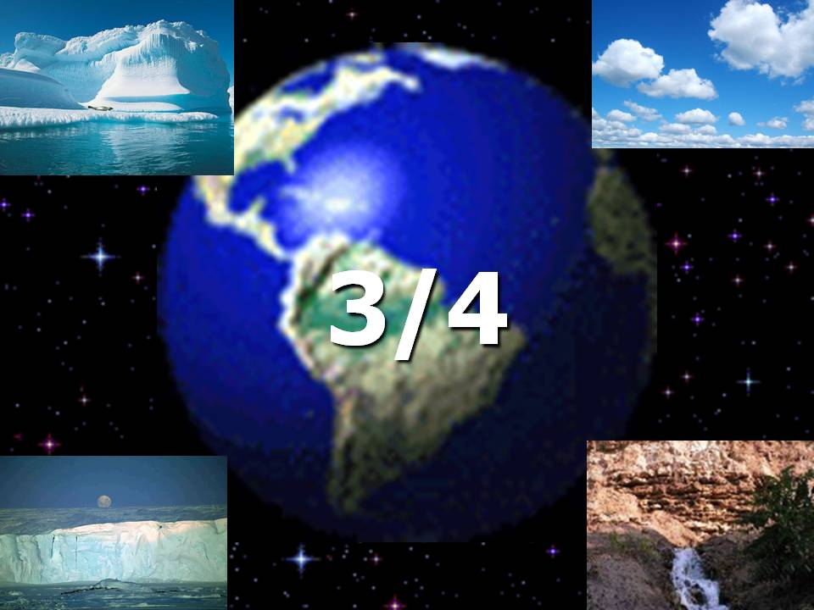

Slide 11
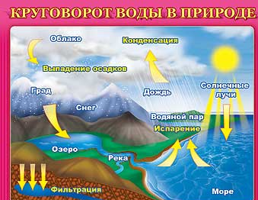

Slide 12
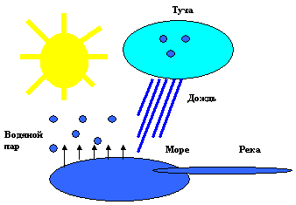
Круговорот воды в природе

